Slide 1
因特网中的电子邮件
_{E}
-mail in the Internet
……
第15小组
2021年10月13日

Slide 2


问题引入
什么是因特网电子邮件系统？
电子邮件如何在互联网中进行传输？
“推协议”与“拉协议”的区别？
客户机如何获取邮件？

Slide 3
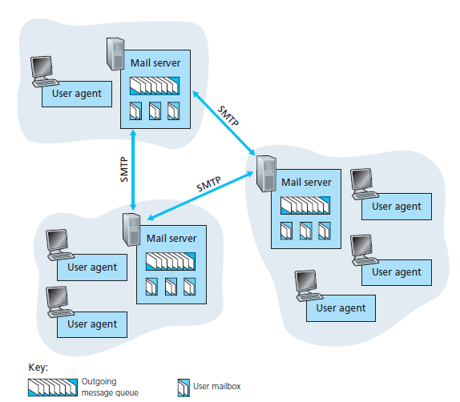
因特网电子邮件系统整体架构
3个主要组成部分
用户代理
邮件服务器
简单邮件传输协议（SMTP）

Slide 4


用户代理
· 允许用户阅读、回复、转发、保存和撰写报文。
· 当用户要阅读报文时，用户代理在邮件服务器的邮箱中取得该报文。
QQ邮箱
OUTLOOK
邮件服务器
· 组成了电子邮件体系结构的核心，具有处理故障的能力。
· 既可以是客户，也可以是服务器。
· 邮箱包含用户的到达报文，报文队列包含将发送的邮件报文。

Slide 5
SMTP（简单邮件传输协议）
RFC 5321
· SMTP使用TCP可靠的传送邮件报文，端口号为25。
· 一般不使用中间邮件服务器，而是采用直接传输的方式，从发送服务器到接收服务器。
· 分别运行在发送方邮件服务器的客户机端和接收方邮件服务器的服务器端，属于推协议，负责发送。
· 限制了邮件报文只能采用7位ASCII码格式。

Slide 6
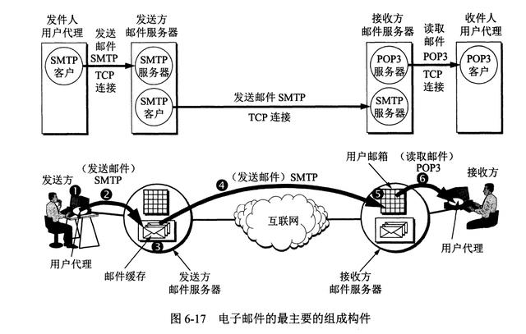
SMTP传输的三个阶段
握手→报文传输→关闭连接
一个例子——一次电子邮件传输过程
发送方通过用户代理发送该邮件报文，需要提供对方邮箱地址。
发送方用户代理把报文发给发送方的邮件服务器。将报文放到报文队列中。
运行在发送方邮件服务器上的SMTP客户端发现了报文队列中的这个报文，于是创建一个到运行在接收方邮件服务器上的SMTP服务器的TCP连接。

Slide 7
一个例子——一次电子邮件传输过程
握手→报文传输→关闭连接
连接建立后，服务器和客户执行某些应用层的握手。在握手阶段，SMTP客户指示发送地址与接收地址，并发送出报文。
SMTP依靠TCP提供的可靠数据传输无差错地将邮件投递到接收服务器。该服务器将报文放入邮箱中。
如果客户有另外的报文要发送到服务器，则在相同的TCP连接上重复处理；否则，关闭TCP连接。接收方方便时，调用用户代理读取邮件报文。

Slide 8
邮件报文格式
RFC 5322
每个首部必须必须含有From: 首部行和To: 首部行
From: XXXXXX
To: XXXXXX
Subject: XXXXXX
......
还可以包含Subject: 首部行等。
首部header
空行
报文体
ASCII格式

Slide 9
非ASCII码数据的MIME扩展
· MIME不属于一个邮件传输协议，它只是对SMTP的一个扩展。
· 由于SMTP协议在传输报文时，只能够传输7位的ASCII格式的报文。当传输语言、视频等多媒体数据时，需要MIME辅助传输报文。
From: XXXXXX
To: XXXXXX
Subject: XXXXXX
MIME-Version: 1.0
Content-Transfer-Encoding: base64
Content-Type: image/jpeg
base64 encoded data
定义了5种首部行，加在原邮件报文首部：
MIME-Version: MIME版本
Content-Type: 内容类型
Content-Transfer-Encoding: 内容传输编码
Content-ID: 内容标识
Content-Description: 内容描述
首部header
空行
报文体

Slide 10
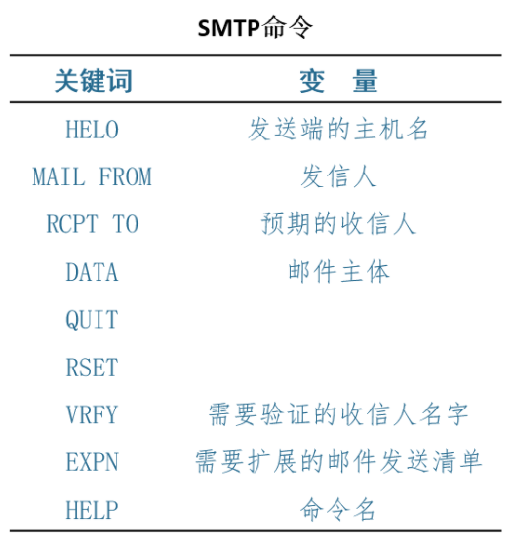
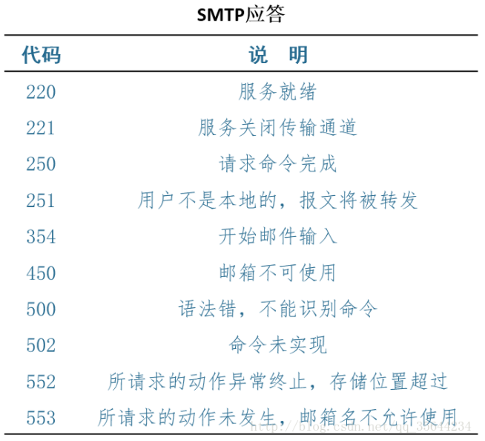
SMTP的命令/响应交互模式
命令: 按照ASCII码的表示方式，发送自解释命令。
响应: 用状态码和短语对每条命令进行回答。
自测SMTP交互实验

Slide 11
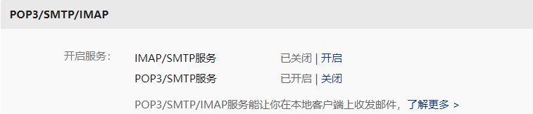
准备阶段
握手→报文传输→关闭连接
获取邮件服务器授权密码（以163邮箱为例）。进入邮件客户端设置开启SMTP服务，并得到唯一授权码。
握手
开启telnet，并尝试通过端口25连接stmp.163.com。telnet stmp.163.com 25

Slide 12
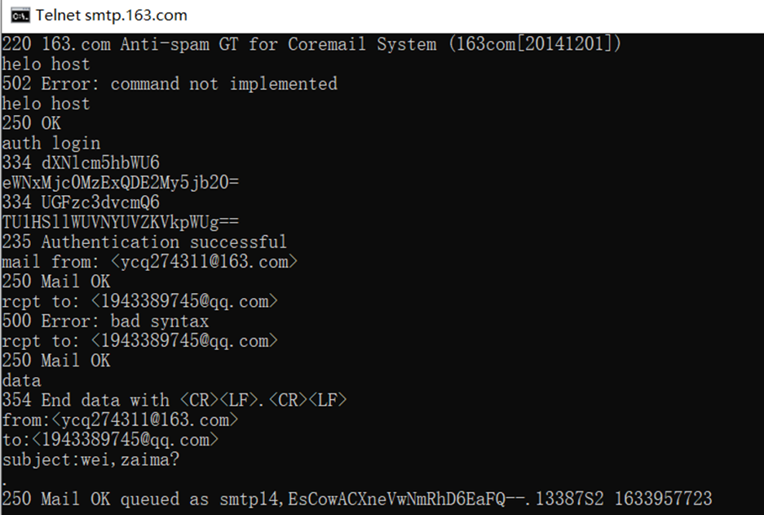
握手
客户
服务器
220，服务就绪
当出现220响应时，表明成功连通
向服务器发送HELO命令表明身份
HELO: host
502 ERROR
由于网络连接不稳定，可能会出现服务器没能正确接收命令的情况
HELO: host
250 OK
使用AUTH命令请求登录邮件服务器
AUTH LOGIN

Slide 13
报文传输
客户
服务器
对邮箱账户与授权密码进行base64编码后，提供给服务器进行登陆检验
334，请求验证
账户与密码的Base64
235，登录成功
向服务器端指示发送地址
MAIL FROM: <发送方邮箱地址>
250 OK

Slide 14
报文传输
客户
服务器
向服务器端指示接收地址
RCPT TO: <接收方邮箱地址>
250 OK
与报文中的From: 与To: 不同
DATA
354 END with <CR><LF>.<CR><LF>
提供完整的发送报文
提供发送报文
使用的是持续连接，如果有其他报文需要发送，可通过该TCP连接继续传输。重复从MAIL FROM: ...到独立句点的过程。
250 OK

Slide 15
关闭连接
客户
服务器
QUIT
终止连接
221，关闭服务

Slide 16
SMTP与HTTP的对比
· 相同的是，作用都是从一台主机到另一台主机传送文件。
HTTP：Web服务器 → Web客户
SMTP：发送方的邮件服务器 → 接收方的邮件服务器
· 不同的是：
HTTP是一个拉协议，而SMTP是一个推协议。
SMTP要求每个报文采用7比特ASCII码格式，而HTTP则不受这种限制。
处理一个即含文本，又含图像等多媒体类型的文档时，HTTP把每个对象封装到自己的响应报文中，而SMTP则把所有报文对象放在一个报文中。

Slide 17
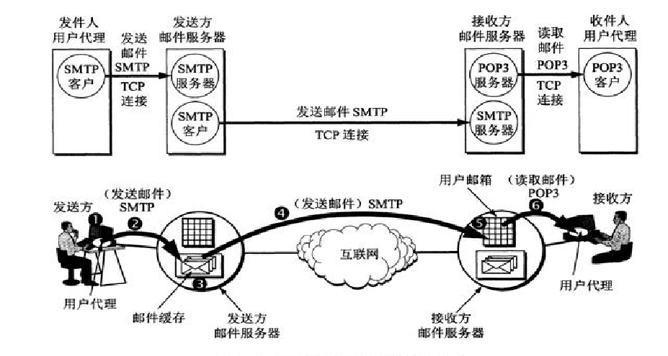
邮件访问协议
SMTP协议是一个“推协议”，而将邮件服务器中报文传给本地客户端，需要邮件访问协议的帮助。
1.POP3协议：全称为 Post Office Protocol
2. IMAP协议：全称为 Internet Message Access
3.HTTP

Slide 18
POP3协议
用户从邮件服务器上接收邮件的典型通信过程如下：
1) 用户运行用户代理。
2) 用户代理的客户端与邮件服务器端的110端口建立TCP连接。
3) 客户端向服务器端发出各种命令，来请求各种服务（如查询邮箱信息，下载某封邮件等）。
4) 服务端解析用户的命令，做出相应动作并返回给客户端一个响应。
5) 3）和4)交替进行，直到接收完所有邮件转到步骤6)，或两者的连接被意外中断而直接退出。
6) 用户代理解析从服务器端获得的邮件，以适当地形式（如可读）的形式呈现给用户。

Slide 19
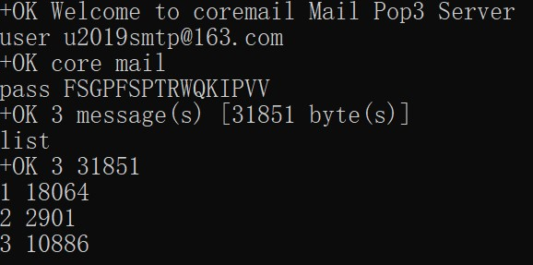
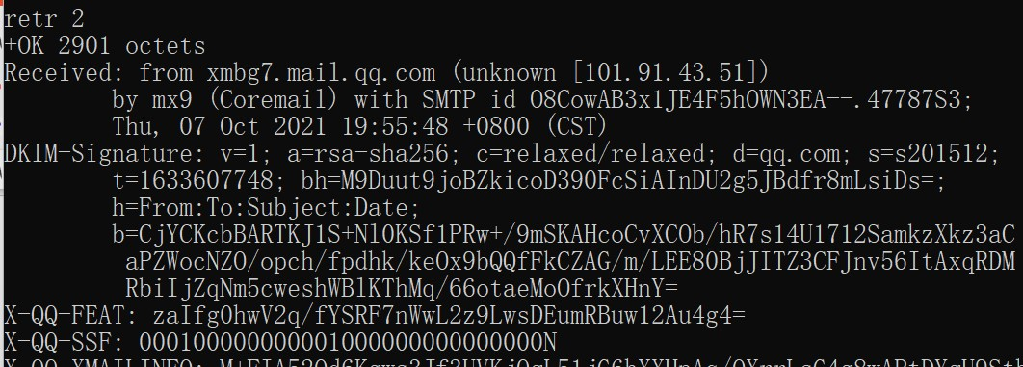
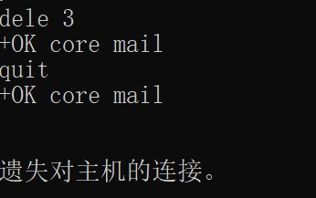
POP3协议
特许→事务处理→更新
使用telnet ServerName 110 连接服务器
· 特许阶段时，用户代理以明文形式发送用户名和口令验证用户。
· 事务处理阶段时，用户代理发出命令，邮件服务器对命令做出回应。list查看邮件列表，retr查看邮件内容；dele标记删除，当quit后执行。

Slide 20
IMAP协议
IMAP协议相对于POP3协议而言，它具有更为强大的邮件接收功能，主要体现在以下一些方面：
1）IMAP具有摘要浏览功能。可以让用户在读完所有邮件的主题、发件人、大小等信息后，再由用户做出是否下载或直接在服务器上删除的决定。
2）IMAP可以让用户有选择性地下载邮件附件。例如一封邮件包含3个附件，如果用户确定其中只有2个附件对自已有用，就可只下载这2个附件，而不必下载整封邮件，从而节省了下载时间。
3）IMAP可以让用户在邮件服务器上创建自己的邮件夹，分类保存各个邮件。

Slide 21
HTTP
20世纪90年代中期Hotmail引入了基于Web的接入。
使用这种服务，用户代理就是普通的浏览器，用户和其他远程邮箱之间的通信则通过HTTP进行。
当一个收件人,想从他的邮箱中访问一个报文时，该电子邮件报文从他的邮件服务器发送到他的浏览器，使用的是HTTP而不是POP3或者IMAP协议。同样的，当发送方发送时，使用的是HTTP而不是SMTP。
然而邮件服务器间与其他邮件服务器之间发送和接收邮件时，仍使用SMTP。

Slide 22
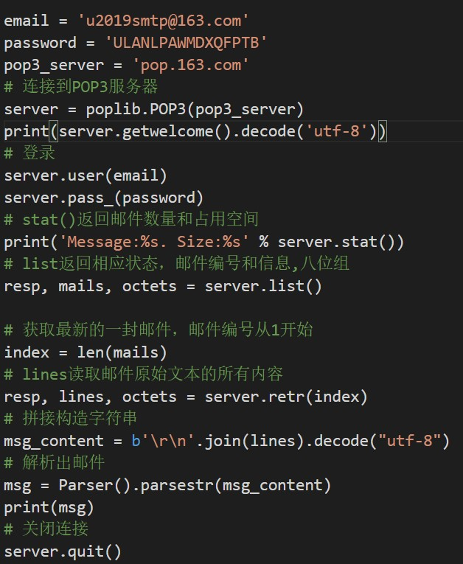
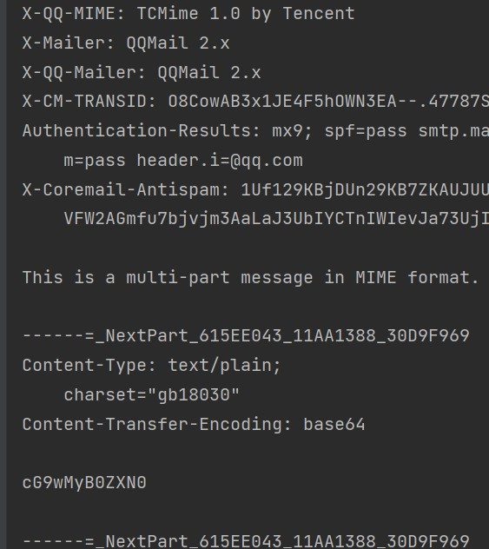
使用Python感受邮件接收
此时直接接收的是经过编码的报文，客户端的邮件应用还需将报文转译才能得到邮件内容。

Slide 23
小结
因特网电子邮件整体架构
SMTP传输的三个阶段
握手
报文传输
关闭连接
具体协议:
SMTP
POP3、IMAP
邮件报文格式，扩展MIME
HTTP vs SMTP
邮件访问协议

